Slide 1
Мерзімі:1.04.2020ж
Қазақстан тарихы 6-сынып
Сабақтың тақырыбы: Қасым хан тұсындағы Қазақ хандығы
Сабақтың мақсаты:
6.3.1.10 Қазақ хандарының мемлекетті нығайтудағы рөлін анықтау
6.3.2.6 Қазақ хандарының сыртқы саясатын талдау

Slide 2
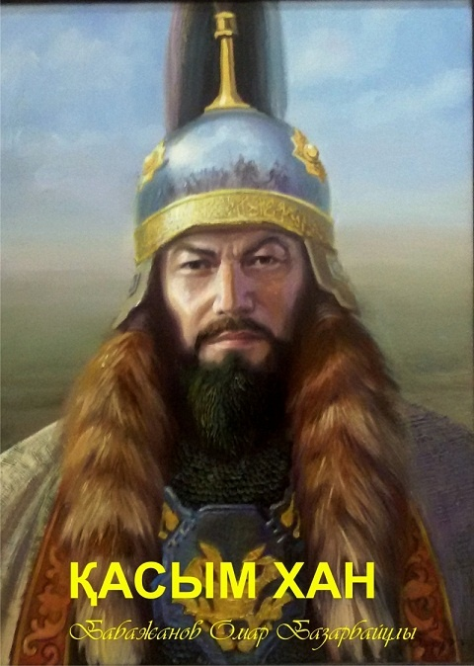
Өмірбаяны
Қасым хан Жәнібекұлы (1445—1518) — қазақтың ұлы хандарынын бірі, Қазақ хандығының негізін қалаушылардың бірі — Әз-Жәнібек ханның ортаншы баласы. Шешесі Жаған-бегім Шайбани әулетінің атақты ханы Мұхаммед Шайбанидің інісі Махмұд сұлтанның шешесінің туған сіңілісі.

Slide 3
Қасым хан (шамамен 1445 – 1521 жылдары) – Қазақ хандығының ханы (1511 – 1521), Әз-Жәнібек ханның ұлы. Тарихта Қасым ханның есімі Қазақ хандығының күшеюі және нығаюымен тікелей байланысты. Жазба деректерде Қасым хан 15 ғасырдың 70 – 90 жылдары Қазақ хандығының Сыр бойындағы қалалар мен өңірлер үшін жүргізген күрестерге белсене қатысады, басшылық етеді. Бұл кезде қазақ ханы Керейдің ұлы Бұрындық, қазақ әскерінің қолбасшысы Қасым хан болды. Осы кезеңдегі оқиғаларды баяндайтын деректер Қасым ханды «белгілі сұлтан және атақты баһадүр» деп атайды. Ширек ғасырға созылған Сыр бойы үшін күресте Қасым хан және Әз-Жәнібек ханның басқа да ұлдары Сығанақ, Сауран, Отырар,Сайрам түбінде бірнеше рет Шайбани хан әскерін тас-талқан етіп жеңеді. 15 ғасырдың 90 жылдары жасалған бейбіт келісім бойынша Қазақ хандығына Сығанақ пен Сауран өтеді. Бұл қалаларда Жәнібек хан ұлдары билік жүргізеді.

Slide 4
15 ғасырдың 90 жылдары жасалған бейбіт келісім бойынша Қазақ хандығына Сығанақ пен Сауран өтеді. Бұл қалаларда Жәнібек хан ұлдары билік жүргізеді. 15 ғасыр басында Мауераннахрды бағындырып, үлкен күшке ие болған Мұхаммед Шайбани хан 1506 – 10 жылдары үздіксіз төрт рет қазақтарға жорық ұйымдастырады. Бұрындық хан Шайбани ханның алғашқы үш жорығына тойтарыс ұйымдастыра алмайды. Оның беделі төмендейді. Ал жазба деректерде «бұл кезде Қасым хандық билікте болмаса да, оның беделі ханнан күшті болды» және «өзін дербес ұстау үшін Бұрындық ханнан алыста көшіп-қонып жүрді» делінеді. 1510 жылы Шайбани ханның соңғы, төртінші жорығы Ұлытау өңіріндегі Қасым ханның ұлысына бағытталады. Қасым хан әскері Шайбани хан әскерін тас-талқан етеді де, жауды Сыр бойынан қуып шығады.

Slide 5
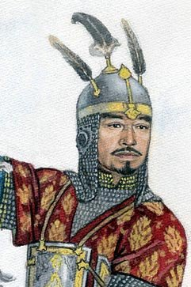
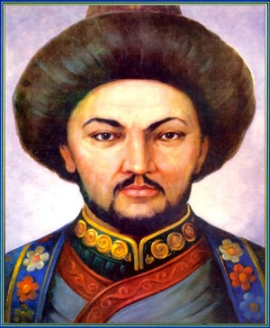
Ұрпақтары
Қасым ханның тарихта үш ұлының аты қалған. Олар: Мамаш, Хақназар хандар және Әбілқайыр сұлтан. Мамаш хан Қазақ хандығының тарихындағы аласапыран кезеңде билік етіп, қақтығыс кезінде қаза тапқан. Ал Хақназар хан қазақ халқының тарихында ұлы билеуші ретінде қалғаны белгілі. Әбілқайыр сұлтан Иран шахымен болған шайқаста 1511 жылы қаза болған.
Хақназар
Әбілқайыр сұлтан

Slide 6
Қасым ханның қасқа жолы
«Қасқа жол» — деп аталатын заң, қазақ арасында бұрыннан қалыптасқан әдет-ғұрып ережелері негізінде Қасым хан тұсында жасалған. Оның жасалуына себеп болған жағдайлар мыналар:
Қасым ханның билігі тұсында Керей, Жәнібек және Бұрындық хандар кезіндегі қазақ қоғамы анағұрлым жоғары сатыға көтерілді;
Қазақ халқының этникалық территориясы толығымен біріктірілді;
Хандық билік этникалық территорияға толық тарап, рөлі артты;
Қазақ хандығының жаңа қалыптасқан жағдайына бұрынғы әдет-ғұрып заңы сай келмейді.
Қазақ хандығының құрылуы мен нығаюы ішкі феодалдық қырқыстар мен аласапыранқылықты аяқтатты, үнемі ер өліп, өріс бұзылып отыратын тайпалық талас-тартыстарға тыйым салды. Ел ішінде бейбіт береке орнады. Мұның өзі көшпелі шаруалардың бұрыннан қалыптасқан дағдылы дәстүрге бай мал жайылыстарынан мерзім бойынша тиімді пайдалануын, кезінде өріс-қоныс, жайлау-қыстауларына көшіп-қонуын, бейбіт өмір өткізіп, өндіріспен шұғылдануын қамтамасыз етті. Сөйтіп, әлеуметтік өндіргіш күштерді өсірді.

Slide 7
Қосымша
Бізге белгілі, «Қaсым ханның қасқа жолы», «Есім ханның ескі жолы» және Тәуке ханның «жеті жарғы|жеті жарғысы» осы хан кеңсінің шешімі арқылы жарыққа шығып, елге таралған. Жәңгір ханның ұлы Қасым «Қасым ханның қасқа жолын», «Есім ханның ескі жолын» өз дәуіріне сай етіп, сондағы ережелердің жеті түріне күрделі өзгеріс енгізгендіктен, ол өзгерістер «Тәуке ханның Жеті жарғысы» («Жеті жарлығы») аталып кеткен делінеді.
Бірінші жарлығы: «Халықтың ханы, сұлтаны, пірі-әзіреті қастан өлтірілсе, олардың әрқайсысы үшін жеті кісінің құны мөлшерінде құн төленсін».
Екінші жарлығы: «Төрелер мен қожалардың жай қатардағы біреуі өлтірілсе, олардың әрқайсысына (ақсүйектің, пірдің тұқымы деп) екі кісінің құны төленуі тиіс».
Үшінші жарлығы: «Сырттан келген адам үйге кірерде мініп келген атын босағаға байлағандықтан біреуді теуіп өлтірсе «бүтін құн», үйдің жапсарына байлаған ат теуіп өлтірсе «жарты құн», ал үйдің артына байлаған ат теуіп өлтірсе тек «ат-тон» айып тартады».
Төртінші жарлығы: «Ата-анасын туған баласы ренжітіп, қарсы келіп қол жұмсаса, онда ол баланы ата-анасы өлтіремін десе де ерікті, сұраусыз болады».
Бесінші жарлығы: «Кәмелетке жеткен баласы туған ата-анасына тіл тигізіп сөккені үшін (қол тигізбесе) – қара сиырға немесе қара есекке теріс мінгізіп, мойнына құрым іліп, бүкіл ауылды айналдыру керек».

Slide 8
Қасым хан жазба деректерде
Тегерандағы Қажы Хусейн Малек кітапханасынан табылған қолжазбалардың бірі «Тарих-и Сафавие» (Сефевидтер әулетінің тарихы) деп аталады. Бұл қолжазбаның авторы – Исмаил Хусейни Мараши Табризи. Ол өз ортасына Мир Мулайим Бек деген атпен танылған. Сондай-ақ оның «Да‘ва» деген лақап аты да белгілі. Аталмыш қолжазба Сефевидтер әулетінің (XVI-XVIII ғасыр) та­рихы мен осы әулеттің көршілес елдермен арадағы қарым-қатынасы туралы сыр шертеді. Бұл қолжазба – 372 парақтан тұратын қомақты еңбек. Беттер саны түгел емес, басында және соңында беттері түсіп қалған. Жазуы наста‘лиқ үлгісінде таңбаланған. Қолжазбаның алғашқы бөлімдерінде Сефевидтер әулетінің билікке келу тарихы мен билік құруы туралы әңгіме болады. Ал қолжазбаның соңғы бөлімінде осы әулеттің Орталық Азия хандарымен қарым-қатынасы, олардың бір-бірімен арадағы өзара дипломатиялық қатынасы әңгіме болады.

Slide 9
«Тарих-и Сафавие» қолжазбасының авторы осы еңбекті жазу үшін бірнеше тарихи еңбекке («Раузат ас-сафа», «Тарих-и алам арайи Аббаси», «Хабиб ас-сийар») сүйенгендігін және сондай-ақ шығарманы жазу барысында ауызша жеткен деректер мен әңгімелерді пайдаланғандығын тілге тиек етеді. «Тарих-и Сафавие» қолжазбасының бірнеше жерінде Қасым ханның аты аталады. Шығарманың авторы Қасым ханды Дешті Қыпшақтың «ханы» кейде «патшасы» деп, бірнеше жерде атап көрсеткен. Аталмыш қолжазбадағы деректерге сүйенсек, Иран шахтары мен Орталық Азия хандарының арасындағы шиеленіске толы оқиғалар әңгіме болады.Қазақ хандығына қатысты дерек Қасым ханның атымен тығыз байланысты. Автор Дешті Қыпшақ ханы Қасым хан мен Шахи бектің арасындағы тартысты баяндайды. Шахи бек Бұқара ханы Абдолланың немере інісі болып табылады. Оқиға Иран шахы І Исмаилдің Дешті Қыпшақ ханы Қасым ханға хат жазуынан басталады. Ол Қасым ханға жолдаған хатында Шахи бектің өзінің атына арнайы теңге соқтырғанын хабарлап, оған қарсы әрекет қолданбаса, мәселенің бетін алу қиынға соғатынын ескертеді.

Slide 10
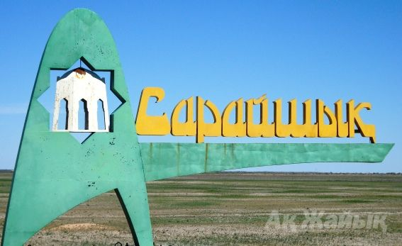
Жерленуі
Мұхаммед Хайдар Дулатидың жазбаларына қарағанда, Қасым хан 1518 жылы қайтыс болған. Ал Тахир Мұхаммед өзінің «Раузат-ат Тарихирин» атты еңбегінде Қасым ханның өлген уақыты 1523—1524 жылдар деп көрсетеді.
Қадырғали Жалайырдың сөзі бойынша, Қасым хан Сарайшық қаласында қаза болған. Тарихшы А. П. Чулошников Қасым ханның Сарайшықтағы мазарының 17 ғасыр басында кұламай аман тұрғанын жазады.

